Slide 1
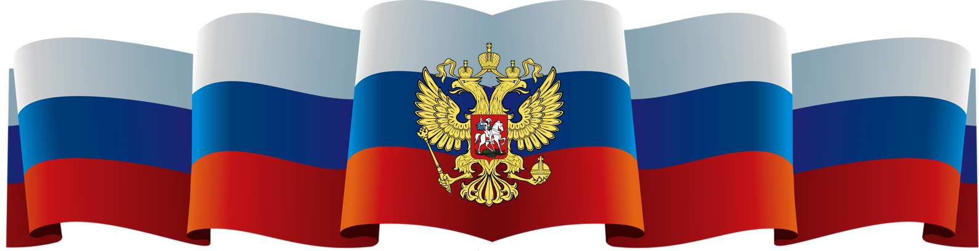
Тематический урок
«Россия-Родина моя!»
Автор: Ливада Елена Васильевна
Учитель начальных классов
МБОУ СОШ №2 им.Араканцева
города Семикаракорска

Slide 2
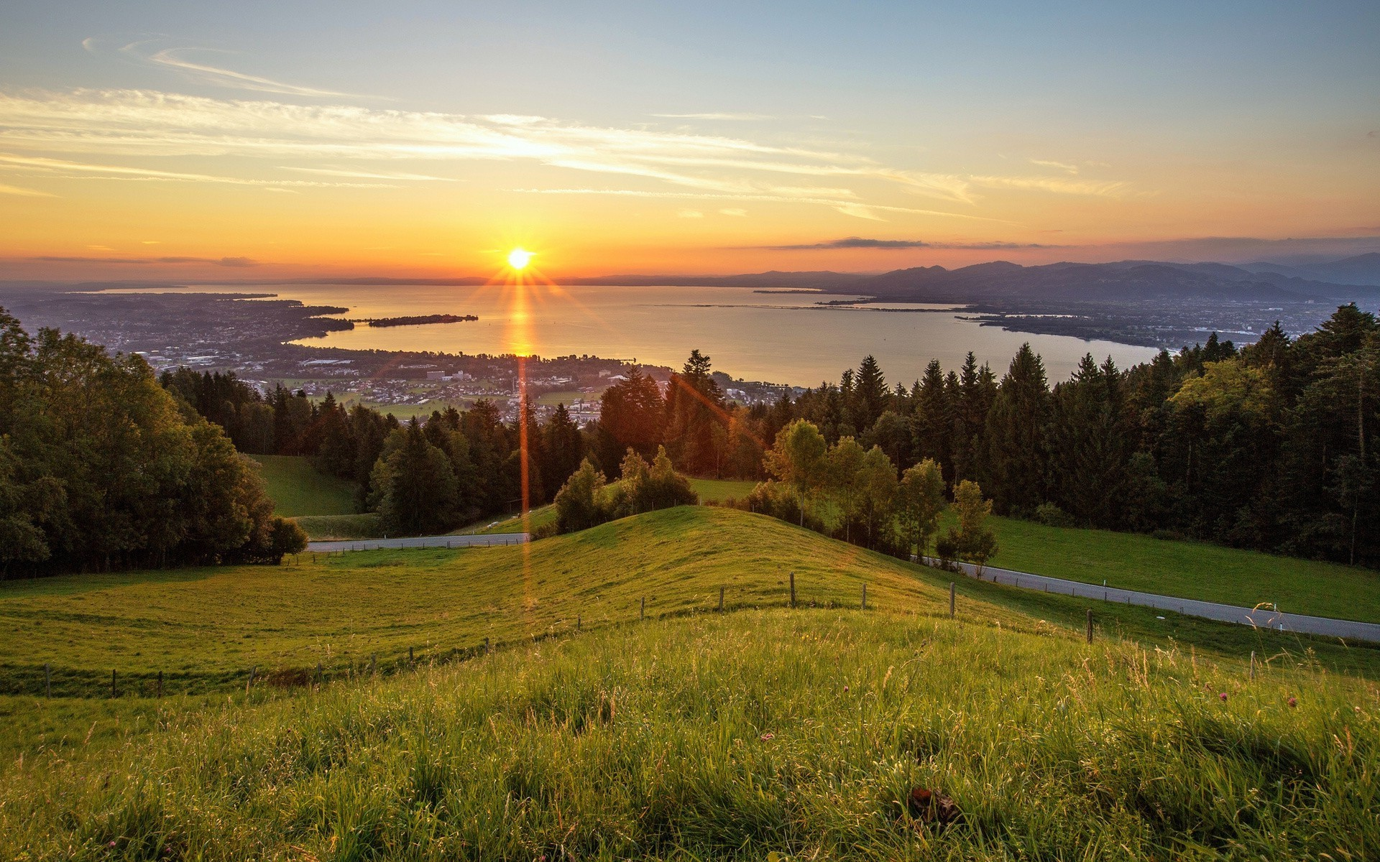
Волною океанскою омыта,
Украшена орнаментом из рек ,
Средь дола как чертог из малахита
Стоишь , несокрушимая вовек!
А над тобой, родимая Россия,
Сиянье славы тысячи побед!
И, как лугов твоих капля росы, я
Храню в себе и мощь твою, и свет .
Спокойным и торжественным простором
Не устаёшь мне сердце восхищать!
Так будет пусть оно большим и добрым -
Величественной Родине под стать!

Slide 3

Шестая часть суши

Slide 4

Вопрос:Что такое Родина?
1)Место, страна, где человек родился; где впервые сложился, возник этнос (народ).
2) Место возникновения, открытия или изобретения чего-либо.

Slide 5
Назови правильно пословицу
• Одна у человека мать, одна у него и Родина.
• Родная сторона – мать, чужая –мачеха.
• Всякому мила своя сторона.
• Где родился, там и пригодился.
• Кто Родине изменяет, того народ презирает.
• Кто за Родину горой – тот истинный герой.

Slide 6
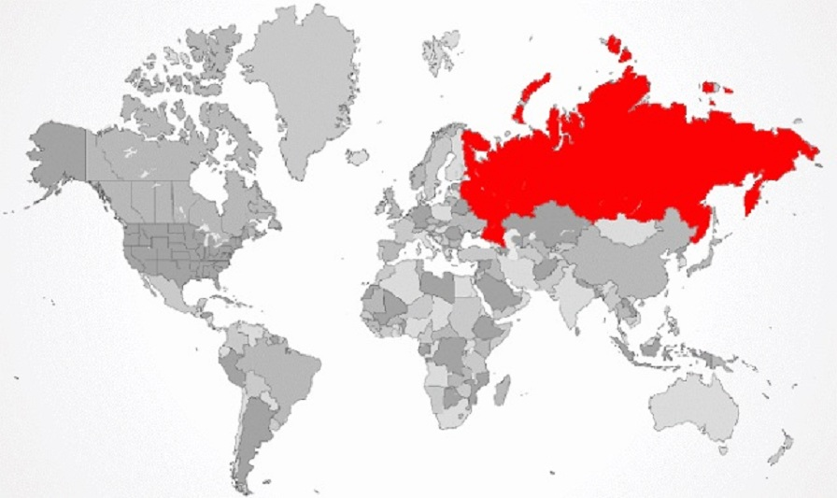
Интересные факты о нашей стране
В книге рекордов Гиннесса Россия-самая большая страна по территории!

Slide 7
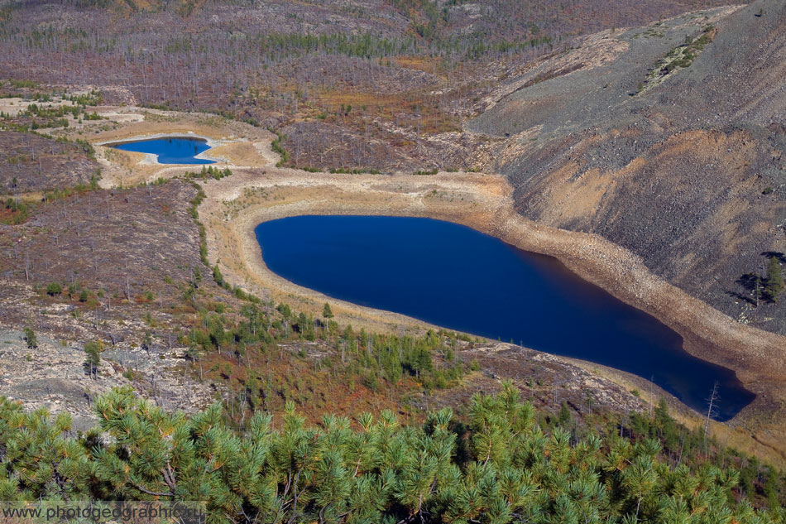
Самый невероятный рекорд, это наши российские дайверы из экспедиции Русского географического общества погрузились в озеро Лабынкыр, находящееся на территории Якутии, недалеко от полюса холода – Оймякона. На глубине 40 метров при температуре воды +2 градуса они побывали дважды. И оба раза продолжительность нахождения под водой равнялась 23 минутам. Такого до них никто не делал. Специалистами по плаванию в холодной воде отмечается, что очень хорошо подготовленные пловцы не могут быть в ледяной воде больше 10 минут, иначе наступает переохлаждение и гибель.

Slide 8
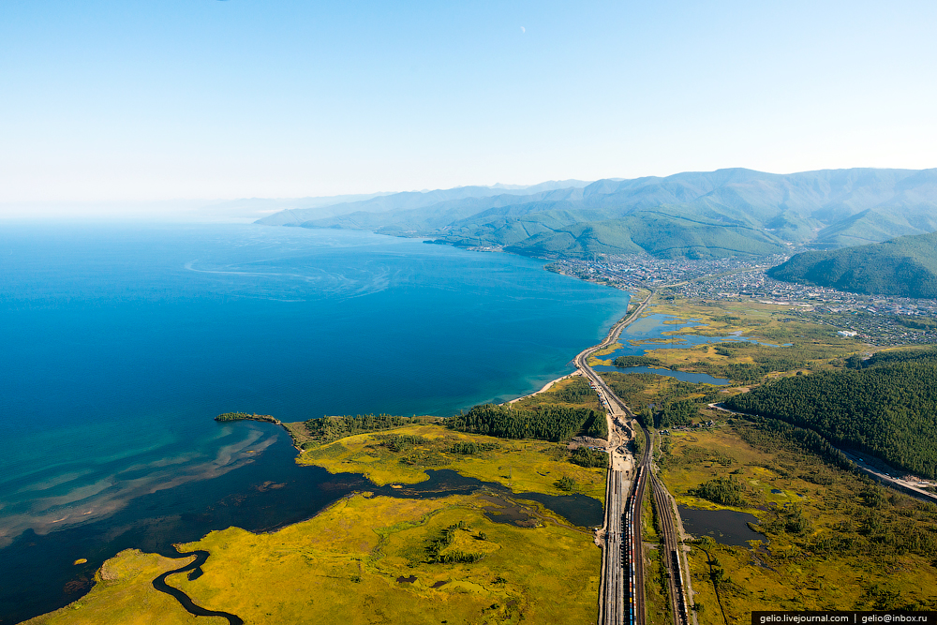
Еще один рекорд это озеро Байкал – самое глубокое озеро в мире, содержащее 22% от всех мировых запасов пресной воды.

Slide 9
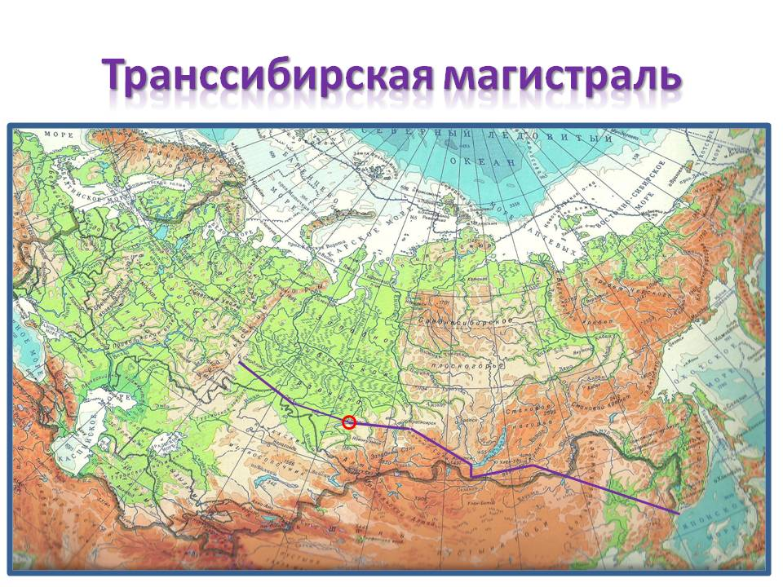
Великий Сибирский путь – Транссибирская железнодорожная магистраль внесена в Книгу Рекордов Гиннесса сразу по трем пунктам: как самая длинная в мире железная дорога – 10 000 км; как самое большое количество станций по пути следования – составы проезжают 87 населенных пунктов; как самое быстро построенное масштабное сооружение – начавшись в 1891 году, уже 14 июля 1903 года железнодорожная магистраль была введена в эксплуатацию.
Транссиб считается одним из лучших достижений мировой цивилизации, а построенные мосты и тоннели являются образцами инженерного искусства даже сегодня.

Slide 10
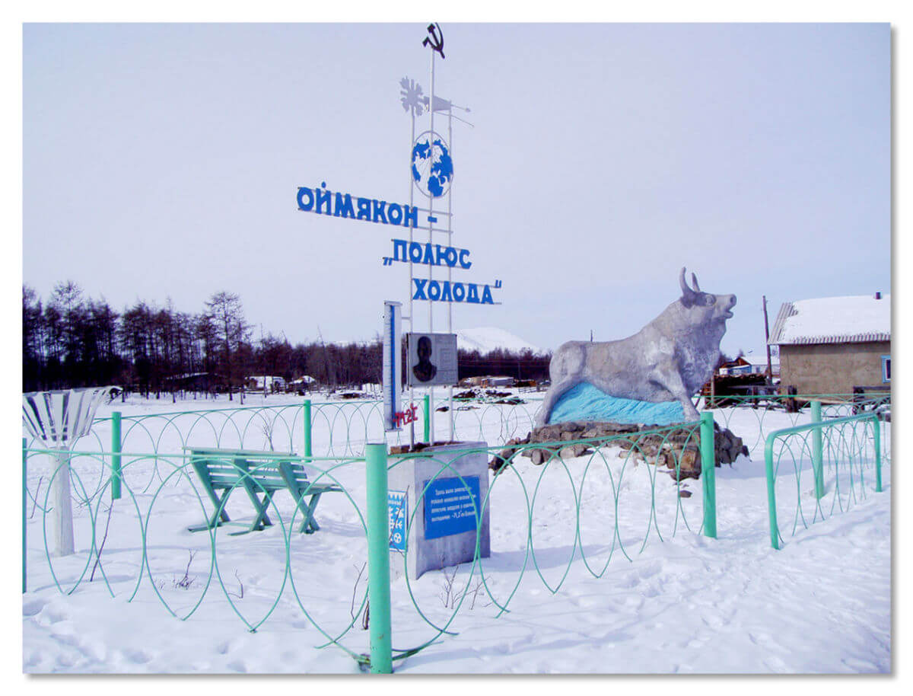
Еще один рекорд – город Оймякон в Якутии, обозначенный в Книге, как населенный пункт, расположенный в самом холодном месте. Зимняя температура воздуха может опускаться здесь до -70.
Сибирская тайга считается самым большим лесным массивом в мире. Ее площадь составляет 60% от всей площади России.

Slide 11
Здание МГУ признано самым большим зданием из университетов. В нем расположено 40 000 комнат.
Храм Христа Спасителя в Москве считается самым большим в мире православным собором. Он вмещает 10 000 человек. Построен в виде равностороннего креста с шириной 85 м и высотой – 103 м.
7 июля 2013 года во Владивостоке представители Книги Рекордов Гиннесса зафиксировали еще один российский рекорд – самый большой флаг государства, составленный из живых людей. На мосту через бухту Золотой рог
собралось почти 30 000 жителей Владивостока, которые, взяв в руки белые, синие и красные флажки,
образовали «живой» государственный флаг России, протяженностью 707 метров.
Внутри храма на 22 000 кв. м нанесена роспись, 9 000 кв. м которой – позолота.

Slide 12
Спасибо за внимание!

